Slide 1

DESARROLLO DE UNA APLICACIÓN MÓVIL BASADA EN REALIDAD VIRTUAL NO INMERSIVA PARA LA EVALUACIÓN DEL DETERIORO COGNITIVO EN EL PROCESO DE SELECCIÓN DE PERSONAL EN LA DIRECCIÓN DE EVALUACIÓN Y APOYO PSICOLÓGICO DE LA UNIMAR
Autor:
Br. Daniel. E Cazorla. P

Slide 2





Instrumento Psicométrico
Tecnología
Apps Móviles
TelePsicología
MoCA
FORMULACIÓN DEL PROBLEMA

Slide 3


Desarrollar una Aplicación Móvil basada en Realidad Virtual No Inmersiva para la evaluación del Deterioro Cognitivo en el proceso de selección de ingresos del personal atendido por la Dirección de Evaluación y Apoyo Psicológico de la UNIMAR.
Establecer la importancia de desarrollar una Aplicación Móvil basada en Realidad Virtual No Inmersiva para evaluar el Deterioro Cognitivo en el proceso de selección de ingresos del personal atendido por la Dirección de Evaluación y Apoyo Psicológico de la UNIMAR.
Seleccionar el instrumento psicométrico estandarizado a emplear para el diseño de la Aplicación Móvil basada en Realidad Virtual No Inmersiva para evaluar el Deterioro Cognitivo en el proceso de selección de ingresos del personal atendido por la Dirección de Evaluación y Apoyo Psicológico de la UNIMAR
Determinar los requerimientos técnicos y de funcionalidad que amerita la Aplicación Móvil basada en Realidad Virtual No inmersiva para la evaluación del Deterioro Cognitivo en el proceso de selección del personal en la Dirección de Evaluación y Apoyo Psicológico de UNIMAR
OBJETIVOS DE LA INVESTIGACIÓN

Slide 4



Sistema operativo Android
Gómez, A (2014:09) define que: “Android es un sistema operativo basado en el kernel de Linux y diseñado principalmente para dispositivos móviles con pantalla táctil, tales como Smartphone o Tabletas. Inicialmente desarrollado por Android Inc”.
Aplicaciones Móviles
Florido. L (2014) “es aquel software que ser utiliza en un dispositivo móvil como herramienta de comunicación, gestión, venta de servicios-productos orientados a proporcionar al usuario las necesidades que demande de forma automática e interactiva”.
Realidad Virtual
La realidad virtual no inmersiva se reconoce como la opción de VR que involucra menos a los sentidos y percepciones del usuario, pues este visualiza el entorno mediante el uso de una pantalla.
BASES TEÓRICAS LÍNEA DE IVESTIG

Slide 5



Línea de Investigación
Desarrollo del Software
Área Temática
Ingeniería del Software orientada a la Web
LÍNEA DE INVESTIGACIÓN

Slide 6






Naturaleza de la investigación
Investigación Cuantitativa
Tipo de investigación
Modalidad De Campo y Documental
Diseño de la investigación
Diseño Descriptivo
Población y Muestra objeto de estudio
La población está conformada por 100 empleados y la muestra por 26
Técnicas de recolección de datos
La revisión documental y el cuestionario
Técnicas de análisis de datos
Técnicas de codificación, tabulación y construcción de cuadros. Donde se engloban: cuadro comparativo, distribución absoluta y porcentual.
ASPECTOS METODOLÓGICOS

Slide 7
1. Establecer la importancia de desarrollar una Aplicación Móvil basada en Realidad Virtual No Inmersiva para evaluar el Deterioro Cognitivo en el proceso de selección de ingresos del personal atendido por la Dirección de Evaluación y Apoyo Psicológico de la UNIMAR.
¿Sabe usted lo que es la Salud Mental?
¿Considera importante evaluar la Salud Mental, así como se evalúa la Salud Física?
¿Sabe usted lo que es el Deterioro Cognitivo?
¿Considera importante la evaluación del Deterioro Cognitivo?
¿Sabía usted que el Deterioro Cognitivo es la primera etapa de la Demencia?
¿Considera que debe ser evaluado el Deterioro Cognitivo al personal de nuevo ingreso a UNIMAR?
¿Considera que debe ser evaluado el Deterioro Cognitivo anualmente al personal de UNIMAR?
¿Considera importante desarrollar una aplicación móvil basada en Realidad Virtual No Inmersiva que facilite la evaluación del Deterioro Cognitivo a los empleados de Unimar?
¿Considera que el desarrollo de una aplicación móvil basada en Realidad Virtual No Inmersiva es un avance en la Tele psicología?
¿Le gustaría ser evaluado por medio de la aplicación una vez desarrollada?
ANÁLISIS Y PRESENTACIÓN DE RESULTADOS

Slide 8
¿Sabe usted lo que es la Salud Mental?
Alternativas | Frecuencia Absoluta | Frecuencia Relativa %
Si | 24 | 92%
No | 2 | 8%
Total | 26 | 100%
ANÁLISIS Y PRESENTACIÓN DE RESULTADOS

Slide 9
¿Considera importante la evaluación del Deterioro Cognitivo?
Alternativas | Frecuencia Absoluta | Frecuencia Relativa %
Si | 19 | 73%
No | 7 | 27%
Total | 26 | 100%
ANÁLISIS Y PRESENTACIÓN DE RESULTADOS

Slide 10
¿Considera que el desarrollo de una aplicación móvil basada en Realidad Virtual No Inmersiva es un avance en la Tele psicología?
Alternativas | Frecuencia Absoluta | Frecuencia Relativa %
Si | 22 | 85%
No | 4 | 15%
Total | 26 | 100%
ANÁLISIS Y PRESENTACIÓN DE RESULTADOS

Slide 11
¿Le gustaría ser evaluado por medio de la aplicación una vez desarrollada?
Alternativas | Frecuencia Absoluta | Frecuencia Relativa %
Si | 21 | 81%
No | 5 | 19%
Total | 26 | 100%
ANÁLISIS Y PRESENTACIÓN DE RESULTADOS

Slide 12
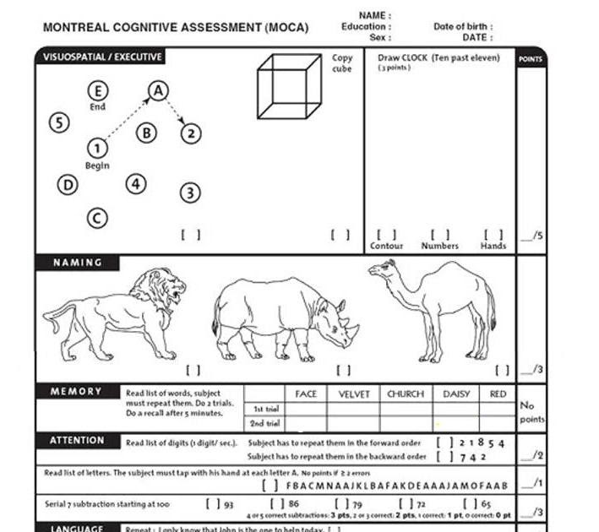

2. Seleccionar el instrumento psicométrico estandarizado a emplear para el diseño de la Aplicación Móvil basada en Realidad Virtual No Inmersiva para evaluar el Deterioro Cognitivo en el proceso de selección de ingresos del personal atendido por la Dirección de Evaluación y Apoyo Psicológico de la UNIMAR
Evaluación Cognitiva Montreal: MoCA.
ANÁLISIS Y PRESENTACIÓN DE RESULTADOS

Slide 13




3. Determinar los requerimientos técnicos y de funcionalidad que amerita la Aplicación Móvil basada en Realidad Virtual No Inmersiva para la evaluación del Deterioro Cognitivo en el proceso de selección del personal en la Dirección de Evaluación y Apoyo Psicológico de UNIMAR
ANÁLISIS Y PRESENTACIÓN DE RESULTADOS

Slide 14
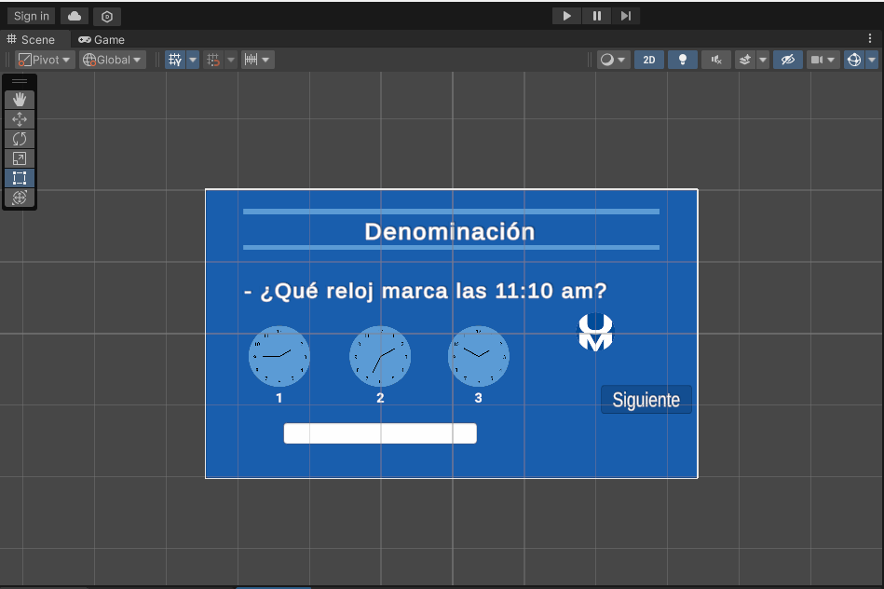
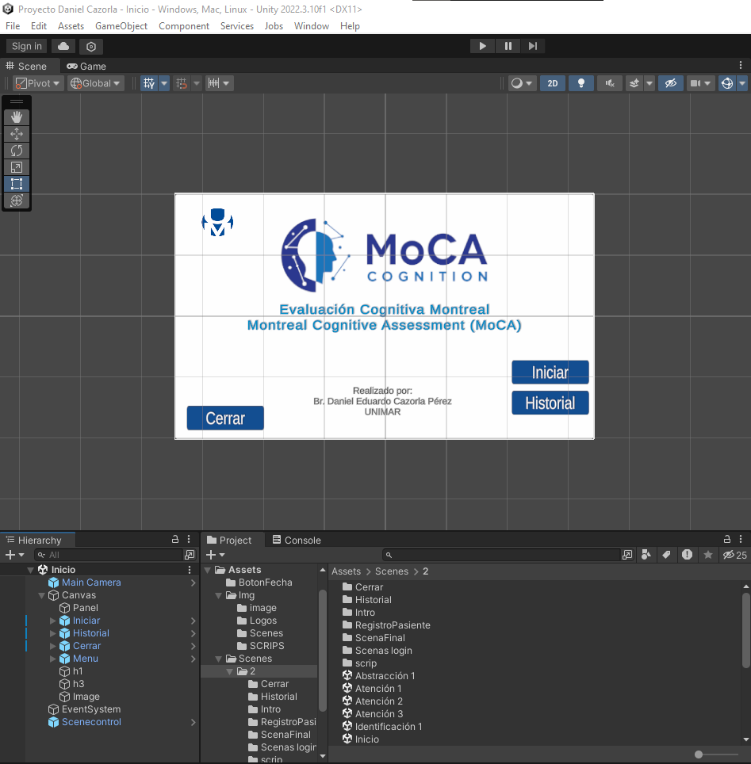
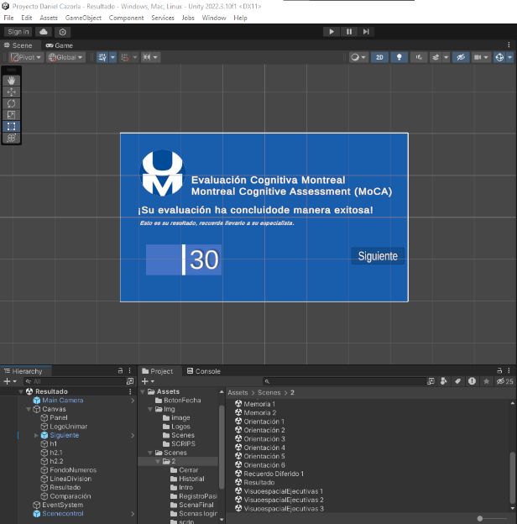
IMPORTANCIA DE LA PROPUESTA

Slide 15

Desarrollar una Aplicación Móvil de Realidad Virtual No Inmersiva para la evaluación de Deterioro Cognitivo en el Proceso de Selección de Personal en la Dirección de Evaluación y Apoyo Psicológico de la Unimar
Determinar la opinión de las personas acerca de la Aplicación Móvil de Realidad Virtual No Inmersiva.
Comparar esta nueva Aplicación con otras Aplicaciones de RV No Inmersiva que evalúen Deterioro Cognitivo.
Examinar el funcionamiento de la Aplicación una vez finalizada por medio de un móvil.
Determinar un análisis de errores, luego de la realización de la propuesta.
OBJETIVOS DE LA PROPUESTA

Slide 16
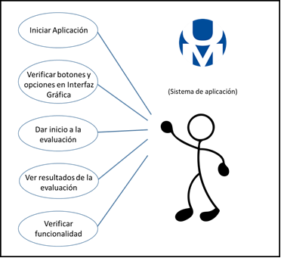
REPRESENTACIÓN GRÁFICA Y ESTRUCTURA DE LA PROPUESTA
Figura 2: Diagrama de caso de uso. Proceso del usuario final con la simulación
Fuente: Elaboración del autor
REPRESENTACIÓN GRÁFICA Y ESTRUCTURA

Slide 17

CONCLUSIONES
La presente investigación se enfocó en el desarrollo de una aplicación móvil de RV No Inmersiva para la evaluación de Deterioro Cognitivo en el proceso de selección de personal en la Dirección de Evaluación y Apoyo Psicológico de la UNIMAR, con el fin de proporcionar una herramienta para mejorar la atención que se brinda en el área de Salud Mental, dada la importancia de evaluar para una detección temprana y prevenir el impacto negativo significativo que alcanza en el desempeño laboral. Atendiendo a un instrumento psicométrico estandarizado, el test de MoCA, surgió la iniciativa de desarrollar una aplicación móvil de RV No Inmersiva, como herramienta que optimiza este proceso, mejorando la UX.
CONCLUSIONES Y RECOMENDACIONES

Slide 18

RECOMENDACIONES
En la presente investigación se desarrolló una Aplicación Móvil de RV No Inmersiva. Dado que existen diferentes tipos de Realidades, como lo son: RV Inmersiva, RA, RM, se recomienda para el futuro ejecutar versiones próximas al uso de RV Inmersiva para mejorar la UX; así como procurar proponer adaptaciones para atender a usuarios con discapacidades.
CONCLUSIONES Y RECOMENDACIONES

Slide 19
Gracias

